Slide 1
Taglia e incolla

Slide 2
Le forbici servono ai bambini e alle bambine e sono uno strumento principe dello sviluppo della motricità fine e della creatività infantili. Sgombriamo subito il campo dalla preoccupazione ingenerata in molti dalla loro presunta pericolosità. Le forbici nei nidi e nella scuola devono sì essere affilate, ma senza punta, stondate, per evitare che qualcuno ci si possa infilzare. Inoltre i bambini e le bambine sono sempre sorvegliati dall’adulto di riferimento che sa bene che gli strumenti possono rappresentare tutti un pericolo se utilizzati con imperizia o disattenzione, ed è abituato a valutare il livello di rischio accettabile per permettere ai bambini di svolgere una attività interessante per la loro età.

Slide 3
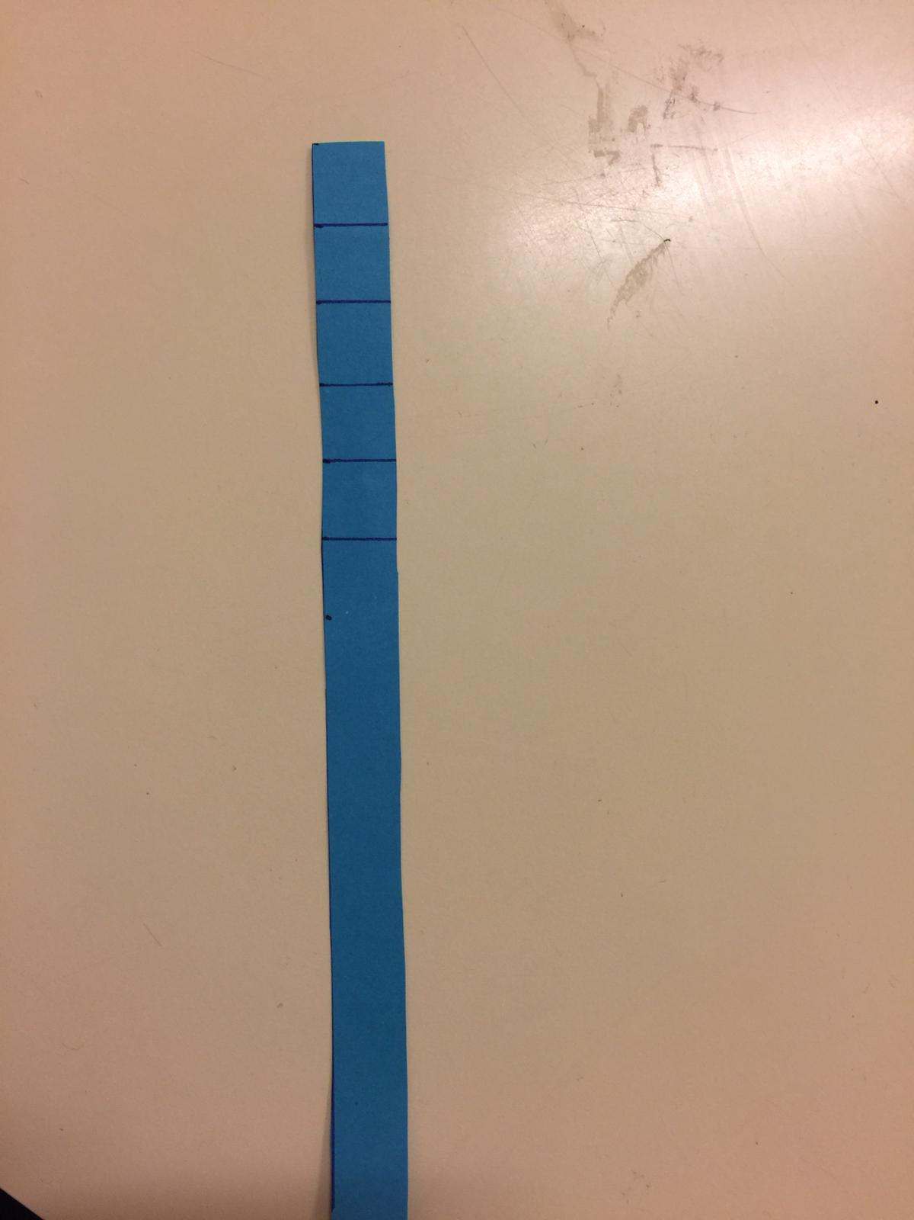
Siamo pronti?
Ricaviamo una strisciolina non troppo lunga e orizzontalmente disegnamo delle righe

Slide 4
Con un taglio netto dividiamo I quadratini precedentemente disegnati nel cestino
Raccogliamo i ritagli in una busta da lettere

Slide 5
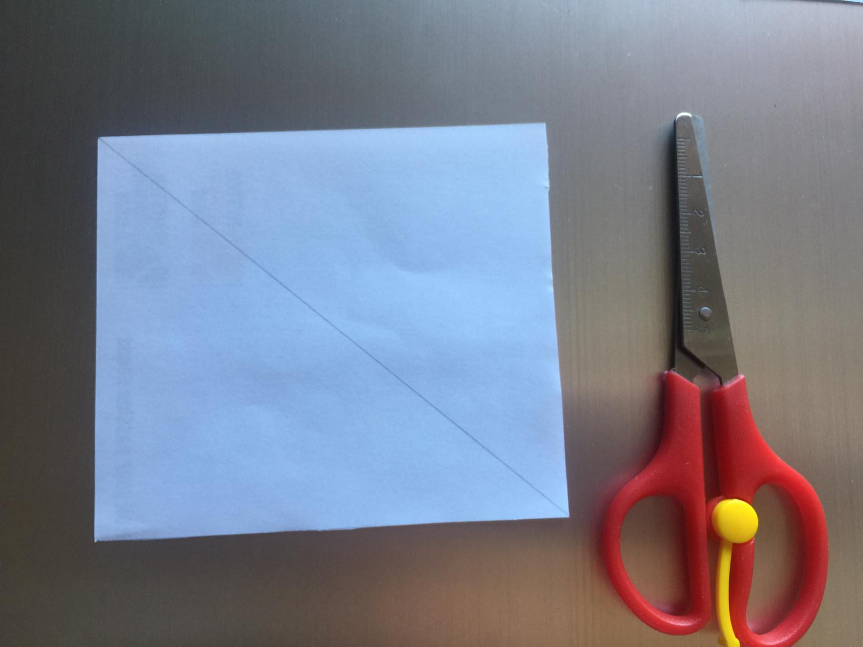
Tagliare la diagonale
In un rettangolo disegnare la diagonale e far esercitare i bambini a tagliarla.

Slide 6
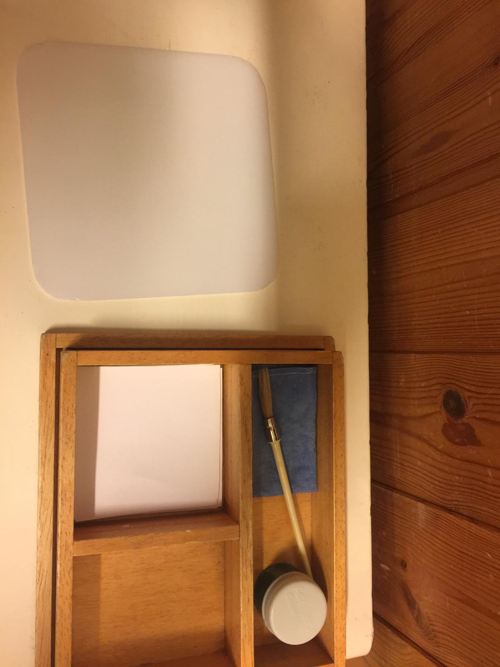
Incollare il rettangolo su un foglio come mostrato nella figura

Slide 7
Ripetere la stessa cosa con la riga

Slide 8
Altri suggerimenti per far esercitare i più piccoli con le incollature

